Slide 1
平成29年度看護職員再就職支援相談会
看護のお仕事をお考えの方へ
個別相談
無 料
完全予約制
看護職員再就職支援相談会は、新潟県ナースセンターとハローワークが連携して開催しています。
再就職に向けた相談や病院等の情報提供、再就職支援セミナーの案内、資格取得に向けた相談等について、
新潟県ナースセンターの相談員（看護職）が親身になって対応します。
新潟県内のハローワーク
◇申込先 ハローワーク各窓口
◇開催時間 13時半～15時半（新潟は14時～16時） 相談時間 概ね30分
◇開催日及び会場
 | 開催時間 | 4月 | 5月 | 6月 | 7月 | 8月 | 9月
ハローワーク新潟 ℡025(280)8609 若者しごと館 （1回のみ） ℡025(240)3013 |  | 4/24 | 5/22 | 6/26 | 7/24 | 8/28 | 9/25
 | 14:00～16:00 |  |  |  | 7/10
 |  | 月 | 月 | 月 | 月 | 月 | 月
ハローワーク長岡 ℡0258(32)1181 | 13:30～15：30 | 4/13 | 5/11 | 6/8 | 7/13 | 8/10 | 9/14
 |  | 木 | 木 | 木 | 木 | 木 | 木
ハローワーク上越 ℡025(523)6121 | 13:30～15：30 |  | 5/19 |  | 7/21 |  | 9/15
 |  |  | 金 |  | 金 |  | 金
ハローワーク三条 ℡0256(38)5431 | 13:30～15：30 | 4/28 |  | 6/23 |  | 8/25
 |  | 金 |  | 金 |  | 金
ハローワーク柏崎 ℡0257(23)2140 | 13:30～15：30 | 4/26 |  | 6/28 |  | 8/23
 |  | 水 |  | 水 |  | 水
ハローワーク新発田 ℡0254(27)6677 | 13:30～15：30 | 4/18 | 5/16 | 6/21 | 7/19 | 8/16 | 9/20
 |  | 木 | 火 | 水 | 水 | 水 | 水
ハローワーク新津 ℡0250(22)2233 | 13:30～15：30 | 4/11 | 5/9 |  | 7/11 | 8/8
 |  | 火 | 火 |  | 火 | 火
ハローワーク十日町 ℡025(757)2407 | 13:30～15：30 |  | 5/16 |  |  |  | 9/12
 |  |  | 火 |  |  |  | 火
ハローワーク糸魚川 ℡025(552)0333 | 13:30～15：30 | 4/21 |  |  |  | 8/18
 |  | 金 |  |  |  | 金
ハローワーク巻 ℡0256(72)3155 | 13:30～15：30 | 4/7 |  | 6/2 |  | 8/4
 |  | 金 |  | 金 |  | 金
ハローワーク南魚沼 ℡025(772)3157 | 11:00～12:00 13:00～14:00 |  |  |  | 7/5 | 8/30
 |  |  |  |  | 水 | 水
ハローワーク佐渡 ℡0259(27)2248 | 13:30～15：30 |  |  | 6/2
 |  |  |  | 金
ハローワーク村上 ℡0254(53)4141 | 13:30～15：30 | 4/4 |  | 6/6 |  | 8/1
 |  | 火 |  | 火 |  | 火
小千谷出張所 ℡0258(82)2441 | 13:30～15：30 | 4/12 |  |  | 7/7
 |  | 水 |  |  | 金
妙高出張所 ℡0255(73)7611 | 13:30～15：30 |  | 5/26 |  |  |  | 9/5
 |  |  | 金 |  |  |  | 火
小出出張所 ℡025(792)8609 | 13:30～15：30 | 4/3 |  |  |  |  | 9/27
 |  | 月 |  |  |  |  | 水
※ 相談に関する秘密は堅く守られます。
※ 再就職支援相談会での相談は雇用保険の失業給付認定のための求職活動となります。
※ 10月以降の日程は、決まり次第お知らせします。

Slide 2
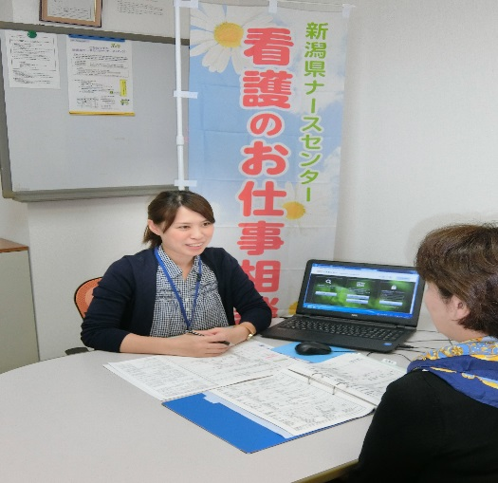
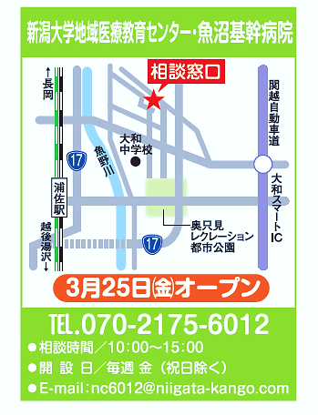
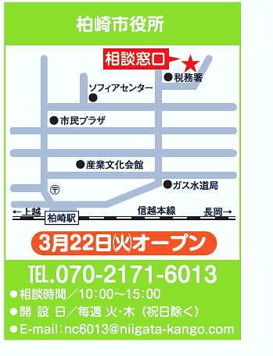
新潟県ナースセンターの (看護師等無料職業紹介所) 相談窓口が身近になりました。
上越市市民プラザ、南魚沼市立ゆきぐに大和病院、
柏崎市役所内に開設
相談窓口の相談は
毎週開催！
相談しやすくなりました。
相談員は経験豊富な
看護職！
情報満載です。
再就職支援セミナーのご案内
相談内容
秘密厳守
・看護職を目指したい！
・再就職したいけど不安･････。
・希望の職場を探したい！
・キャリアアップしたい！
・今の職場に悩みがある。
こんな方、どうぞお気軽にご相談ください。
懇切、丁寧に
対応します。
◇申込先 新潟県ナースセンター又は各相談窓口（上越、南魚沼、柏崎）
南魚沼市立ゆきぐに大和病院
〒949-7302 南魚沼市浦佐4115
〒945-8511 柏崎市中央町5-50
相談曜日：月～金（土・日曜・祝日はお休みです）
相談時間：９:３０～１２:００ １３:００～１６:００
来所相談：予約制
〒951-8133 新潟市中央区川岸町2-11
TEL：０２５-２３３-６０１１
E-mail：niigata＠nurse-center.net
公益社団法人新潟県看護協会
新潟県ナースセンター（看護師等無料職業紹介所）
※ 相談窓口での相談は雇用保険の失業給付認定のための求職活動となります。
新潟県ナースセンター
(新潟県看護研修センター内）

